Slide 1


Лекция № 1: Введение
Учебные вопросы
1. Содержание и порядок прохождения дисциплины и отчетности по ней. Научные основы дисциплины.
2. Состав и назначение Вооруженных Сил Российской Федерации.
3. Основные положения Военной доктрины Российской Федерации.

Slide 2
Цели лекции
1. Дать систематизированные основы научных знаний о видах, задачах и содержании предмета «Общая тактика».
2. Ознакомить обучающихся с организацией и структурой назначением ВС РФ, а так же с основными положениями военной доктрины Российской Федерации.
3. Концентрировать внимание обучающихся на наиболее сложных и узловых вопросах которые возникают при изучении дисциплины.
4. Воспитывать у курсантов дисциплинированность и исполнительность, чувство воинского долга, офицерской чести и достоинства.

Slide 3
Литература
Основная литература:
В.О. Гаврильчук. Мотострелковые подразделения в основных видах боя. Учебное пособие.– Спб.,ВКА имени А.Ф.Можайского, 2014 г.
Общая тактика. Учебное пособие. В.О. Гаврильчук – Спб.,ВКА имени А.Ф.Можайского, 2018 г.
Руководящие документы:
Боевой устав Сухопутных войск, часть 3. Взвод, отделение, танк. Москва, Воениздат , 2013 г.
Дополнительная литература
Указ Президента Российской Федерации от 25 декабря 2014 г. № Пр-2975 «Военная доктрина Российской Федерации».

Slide 4
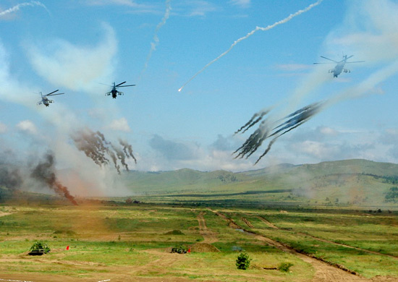
1 учебный вопрос
СОДЕРЖАНИЕ И ПОРЯДОК ПРОХОЖДЕНИЯ ДИСЦИПЛИНЫ И ОТЧЕТНОСТИ ПО НЕЙ.
НАУЧНЫЕ ОСНОВЫ ДИСЦИПЛИНЫ

Slide 5
Семестры | Трудоемкость дисциплины (модуля), час./зач.ед | Контактная работа обучающихся с преподавателем | В том числе |  |  |  |  |  |  |  |  |  | Время отводимое на самостоятельную работу | Отчетность за изучение дисциплины (модуля)
 |  |  | лекции | практические занятия | групповые упражнения | тактические (тактико-специальные) занятия и учения | кшу, военные (военно-специальные) игры | контрольные работы (занятия) | курсовые работы (проекты, задачи) | учебные занятия других видов | консультации | Экзамены, зачеты
5 | 72 | 48 | 16 | 16 |  | 12 |  |  |  |  |  | 4 | 24 | КЗ
6 | 36 | 24 | 6 | 14 |  |  |  |  |  |  |  | 4 | 12 | ЗО

Slide 6
5 семестр обучения направлен на изучение вопросов в роли командиром взвода
Назначение состав ВС РФ
Всестороннего обеспечения боя
Изучение армий иностранных государств
Организации оборонительного боя
Организации наступательного боя
Содержанию и сущности противодиверсионных мероприятий
управлению взводом в бою
две рабочие карты командира взвода
на наступление (с боевым приказом)
на оборону (с боевым приказом)
Контрольное занятие

Slide 7
6 семестр обучения направлен на изучение вопросов в роли командиром роты
Организации наступательного боя
Организации оборонительного боя
Организации марша
Три рабочие карты командира роты
на наступление (с боевым приказом)
на оборону (с боевым приказом)
на марш (с боевым приказом)
Зачет с оценкой
в ДИПЛОМ

Slide 8
ВОЕННОЕ ИСКУССТВО часть ВОЕННОЙ НАУКИ представляет собой теорию и практику подготовки и ведения военных действий на суше, море и в околоземном пространстве
СТРАТЕГИЯ
(высшая область военного искусства, теория и практика подготовки страны и Вооруженных сил к войне, планирование и ведение стратегических операций и войны в целом)
ОПЕРАТИВНОЕ ИСКУССТВО
(теория и практика подготовки и ведения военных действий оперативного масштаба – операций, сражений, боевых действий, ударов)
ТАКТИКА
(теория и практика подготовки и ведения тактических действий подразделениями, частями и соединениями различных видов вооруженных сил, родов войск и специальных войск)
Notes:
8

Slide 9
Тактика – теория и практика подготовки и ведения боя подразделениями, частями и соединениями различных видов ВС, родов войск (сил) и специальных войск.
общую тактику
тактику родов войск (сил флота)
тактику специальных войск.
Предметом общей тактики является исследование закономерностей общевойскового боя и выработка рекомендаций по его подготовке и ведению совместными усилиями подразделений, частей и соединений различных видов ВС, родов войск и специальных войск.– теория и практика подготовки и ведения боя подразделениями, частями и соединениями различных видов ВС, родов войск (сил) и специальных войск.
Notes:
9

Slide 10
Тактических действий
организованные действия подразделений, час­тей и соединений при выполнении поставленных задач с применением различных форм, видов и способов действий
основные
обеспечивающие
специальные
вспомогательные
- оборона
- наступление
- передвижение
расположение на местности
разведка
охранение
- демонстративные действия
блокирование
деблокирование
охрана
локализация
сковывание
- подготовка района БД
создание запасов
Notes:
10

Slide 11
ФОРМА ТАКТИЧЕСКИХ ДЕЙСТВИЙ
БОЙ — основная форма тактических действий, представляет собой организованные и согласованные по цели, месту и времени удары, огонь и маневр соединений, частей и подразделений в целях уничтожения (разгрома) противника, отражения его ударов и выполнения других тактических задач в ограниченном районе в течение короткого времени.
Notes:
11

Slide 12
БОЙ
общевойсковой
Морской
Воздушный
противовоздушный
- удар
огонь
маневр
- надводный
- подводный
- ближний манёвренный
на средних дистанциях
дальний
- ближнего действия
малой дальности
средней дальности
большой дальности
Notes:
12

Slide 13
ВИДЫ ТАКТИЧЕСКИХ ДЕЙСТВИЙ (ОБЩЕВОЙСКОВГО БОЯ)
ОБОРОНА
НАСТУПЛЕНИЕ
МАНЕВР
вид боя, имеющий цель сорвать или отразить наступление (удар) превосходящих сил противника и нанести ему значительные потери, удержать важные (рубежи, объекты) местности и тем самим создать благоприятные условия для перехода в наступление
вид боя, проводимый в целях разгрома противника и овладения важными районами (рубежами, объектами) местности.
организованное передвижение войск в ходе выполнения боевой задачи в целях занятия выгодного положения по отношению к противнику
Notes:
13

Slide 14
СПОСОБ ТАКТИЧЕСКИХ ДЕЙСТВИЙ – избранный вариант, порядок и последовательность применения сил и средств при выполнении поставленных задач.
Он включает последовательность разгрома (поражения огнем) противника, порядок действий в обороне, в наступлении и других видах действий, вид применяемого маневра подразделениями и огнем, способы передвижения, атаки, преодоления заграждений и др.
Выбор способа действий зависит от полученной задачи, состава, применяемого оружия, характера действий, боевых возможностей своих подразделений и противника, района предстоящих действий, времени года, суток и состояния погоды, радиоэлектронной, радиационной, химической и биологической обстановки.
Notes:
14

Slide 15
ОСНОВНЫЕ ПРИНЦИПЫ ОБЩЕВОЙСКОВОГО БОЯ
постоянная боевая готовность подразделений;
своевременное обнаружение противника и уничтожение его огнем;
решительность, активность и непрерывность ведения боя;
непрерывное взаимодействие;
скрытность, внезапность действий и военная хитрость;
решительное сосредоточение усилий на главном направлении и в решающий момент времени;
маневр частями и подразделениями, а так же огнем;
закрепление достигнутого успеха;
своевременное восстановление боеспособности и обеспечение всестороннего обеспечения;
полное напряжение морально-психологических и физических сил;
оперативное и непрерывное управление подразделениями в бою.
Notes:
15

Slide 16
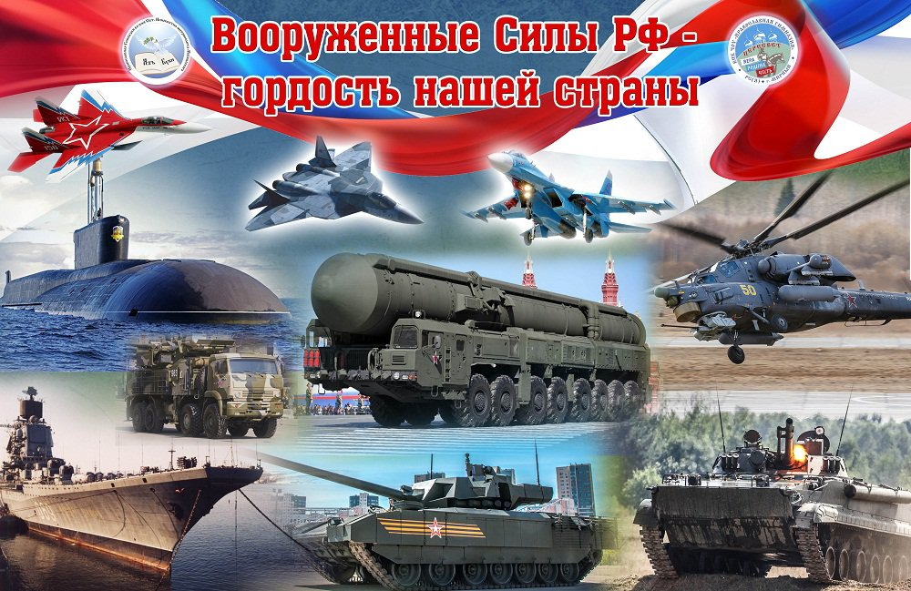
СОСТАВ И НАЗНАЧЕНИЕ ВООРУЖЕННЫХ СИЛ РОССИЙСКОЙ ФЕДЕРАЦИИ.

Slide 17
Вооруженные силы России созданы Указом Президента Российской Федерации 7 мая 1992 г.
Вооруженные силы Российской Федерации (ВС России) – государственная военная организация Российской Федерации, предназначенная для отражения агрессии, направленной против Российской Федерации – России, для вооруженной защиты целостности и неприкосновенности ее территории, а также для выполнения задач в соответствии с международными договорами России.
Notes:
17

Slide 18
Верховный главнокомандующий
Министр обороны
Министерство обороны
Генеральный штаб
Виды ВС
Рода ВС
Войска не входящие в виды и рода
Сухопутные войска
Воздушно-десантные войска
ПВ, НГ, МВД, гражданская оборона и т.д.
Военно-морской флот
Ракетные войска стратегического назначения
тыл
Воздушно-космические силы
Notes:
18

Slide 19
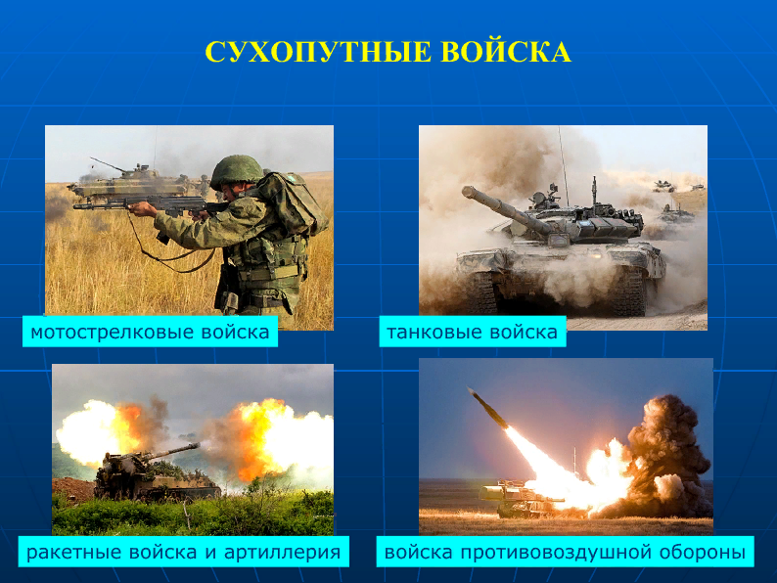

Slide 20
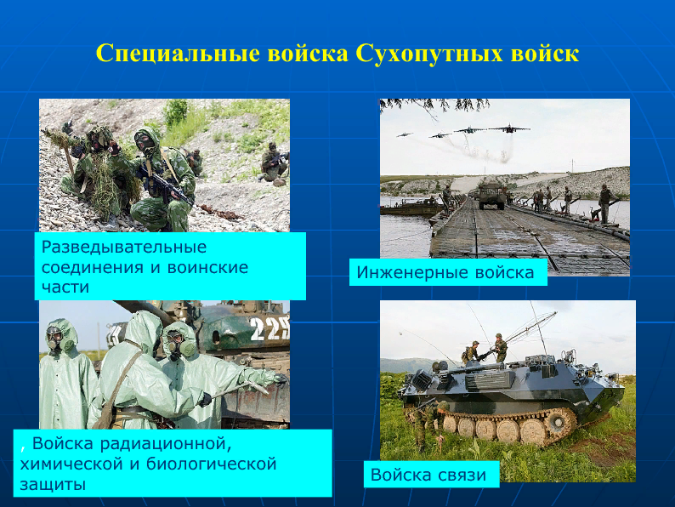

Slide 21
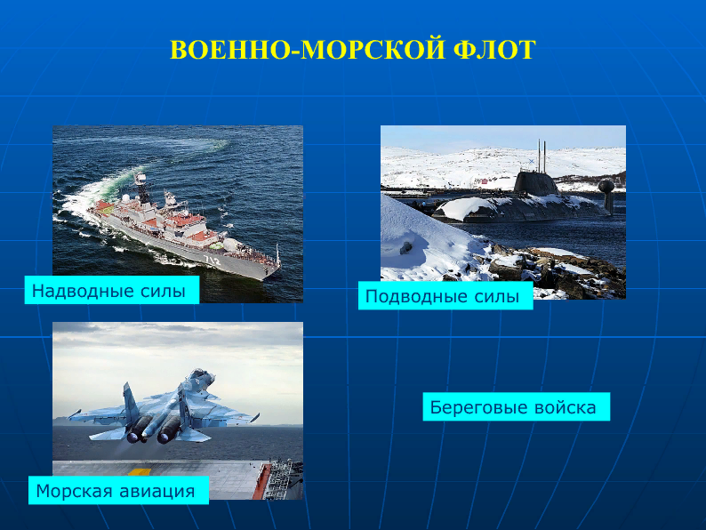
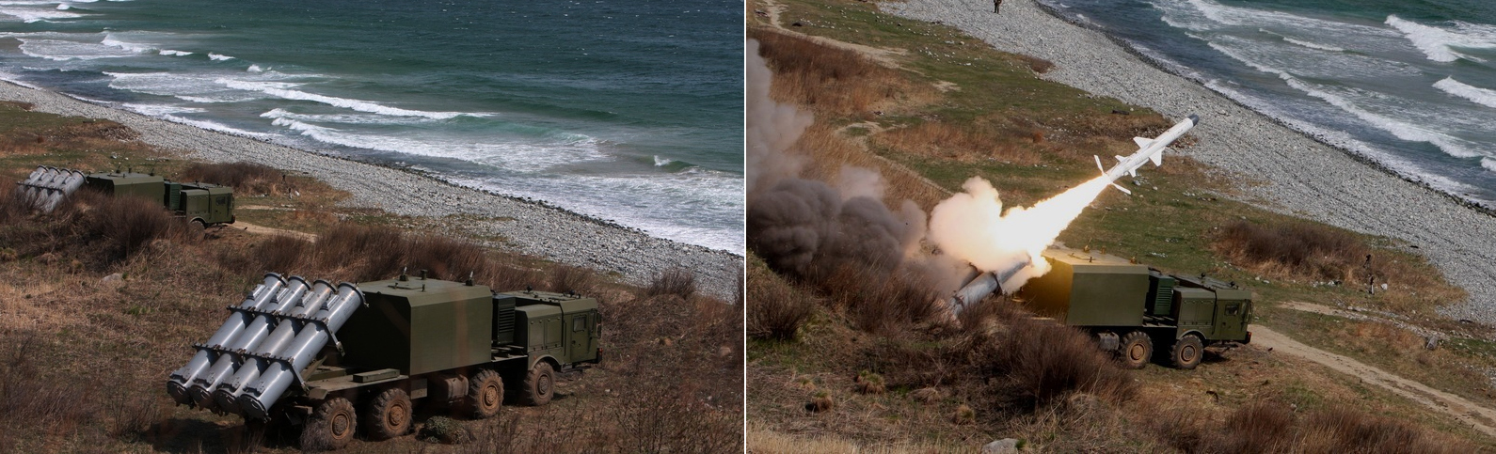
Береговые войска

Slide 22
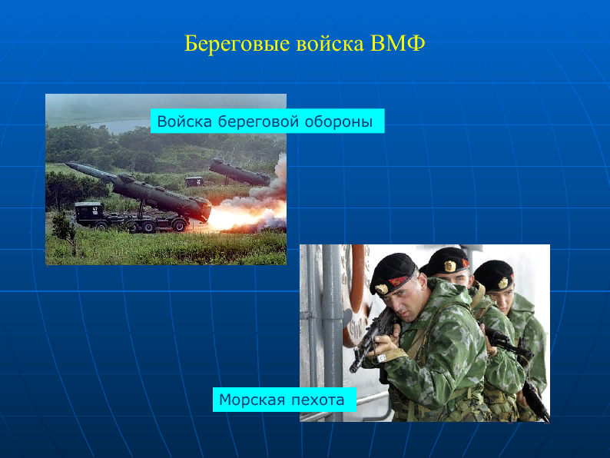

Slide 23
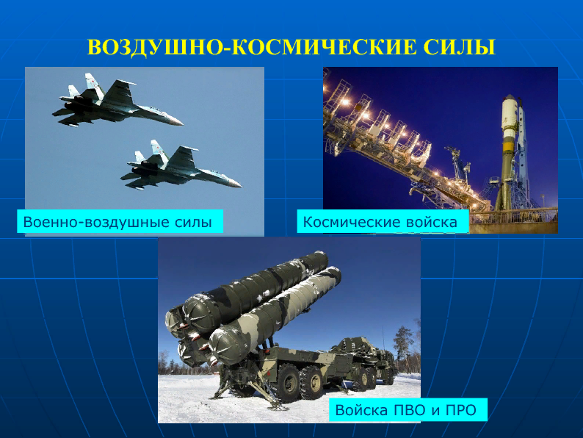

Slide 24
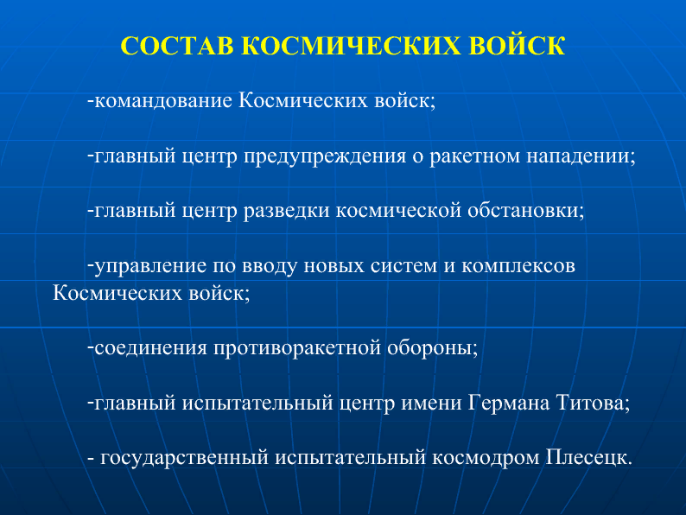

Slide 25

3 УЧЕБНЫЙ ВОПРОС

Slide 26
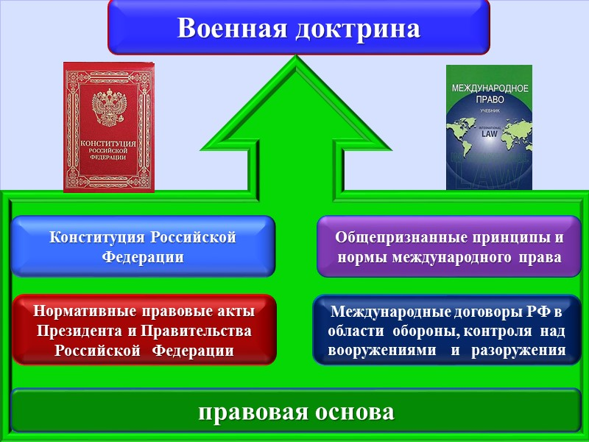

Slide 27
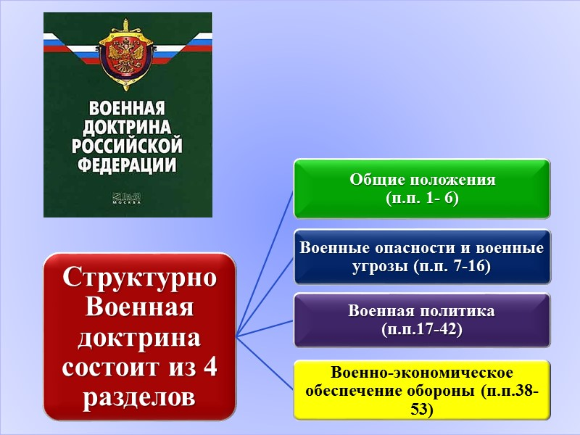

Slide 28
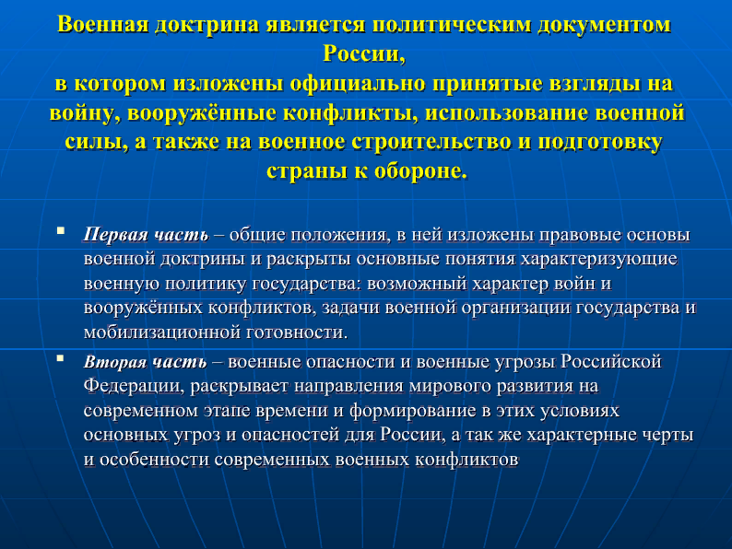

Slide 29
